Slide 1

易起游APP项目展示

Slide 2
目录
contents
我们是谁（团队介绍）
01
Team introduction
我们要做什么（项目介绍）
02
Project introduction
项目成果展示（产品界面和功能介绍）
03
Product and Operations Plan

Slide 3
01
我们是谁（团队介绍）
Team introduction

Slide 4

易起游APP开发团队
易起游开发团队
组长：赵建伟
组员：孙艺凡 师玮华 左子健 刘鹏飞 康祁鑫 苏浩然

Slide 5

队员分工：
C/S架构项目
赵建伟、孙艺凡、左子健
类库支持层
Client
Server
赵建伟、孙艺凡、左子健
数据库
展示层：
业务逻辑层
刘鹏飞，师伟华、苏浩然，康祁鑫
赵建伟、孙艺凡、左子健

Slide 6
02
我们要做什么（项目介绍）
Project introduction

Slide 7
项目介绍
“易起游”是一个综合性游戏资讯平台。用户可以在该平台购买、下载、讨论、上传和分享游戏和软件。
“易起游”
游 戏 平 台

Slide 8

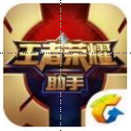
游戏平台-市场分析
王者荣耀助手APP
——是腾讯游戏王者荣耀官方指定的APP，
为王者玩家提供最专业的资讯、
社交和数据应用服务。
掌上英雄联盟APP
——是腾讯游戏英雄联盟官方app，为LOL玩家提供专业的资讯和社交服务。

Slide 9
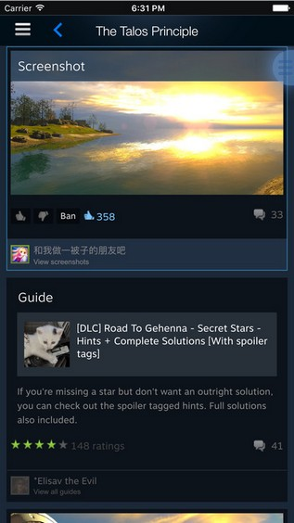

游戏平台-市场分析
Steam app
这就是大名鼎鼎国际游戏平台Steam手机客户端。
局限性：
1、国外服务器，加载延时很常见；
2、游戏界面英文，不利于阅读；
3、发布的游戏采用外语，攻略也是；
4、社区&论坛评论区，语言混杂；
5、好友聊天跨度极大，可能是老外。

Slide 10
项目idea
1、兼具游戏资讯、好友聊天、游戏购买、论坛评论功能。
2、不再针对单一游戏设置游戏平台。
易
起游
3、站点、服务器均位于国内。
4、游戏资讯、论坛均限于国内区域。
5、激发国内游戏市场创新，发布国内游戏。

Slide 11
03
项目开发成果（产品及运营计划）
Product and Operations Plan

Slide 12
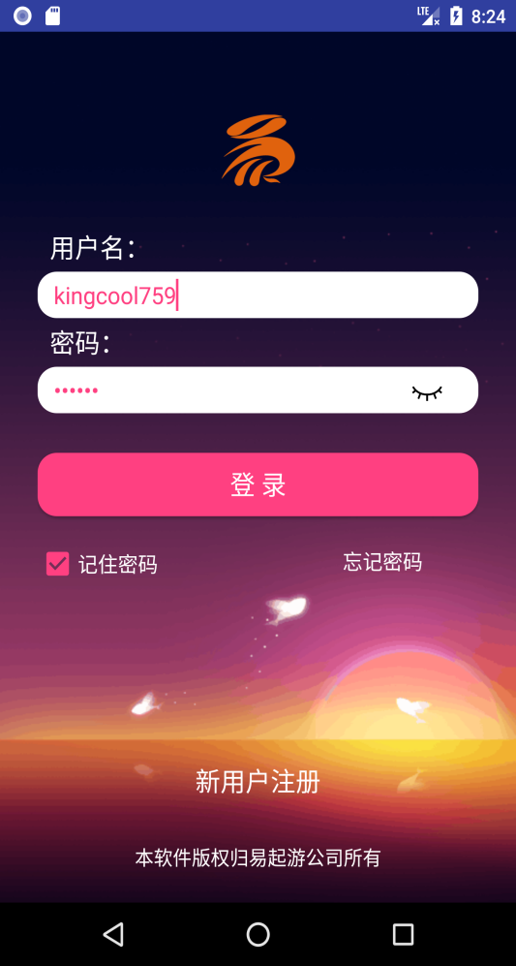
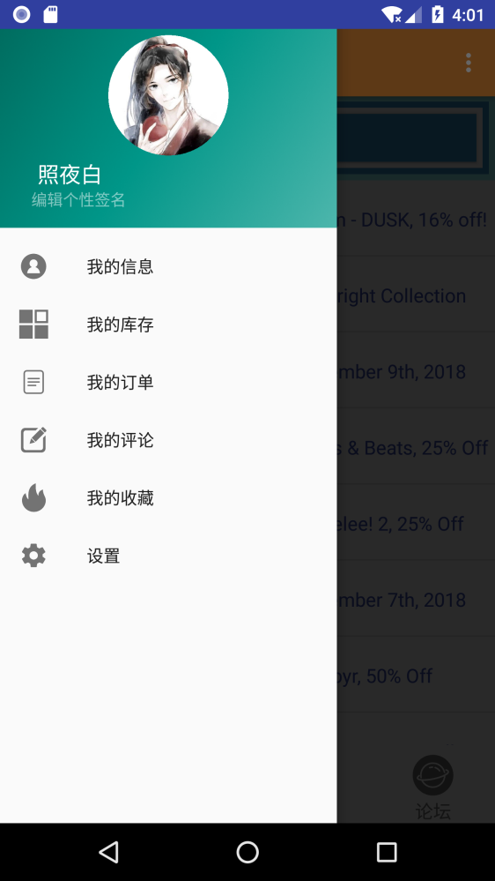
产品展示
主要界面：
1、登录、注册、忘记密码、找回密码(匹配手机)、重置密码。
2、左滑出侧边栏、我的信息、
我的库存、我的订单、我的评论、我的收藏、设置。
3、资讯界面、资讯详情，资讯搜索。
4、好友界面、聊天界面。
5、商城界面、商品详情，游戏购买、游戏分类、游戏收藏、游戏库存。
6、论坛界面、用户评论。

Slide 13
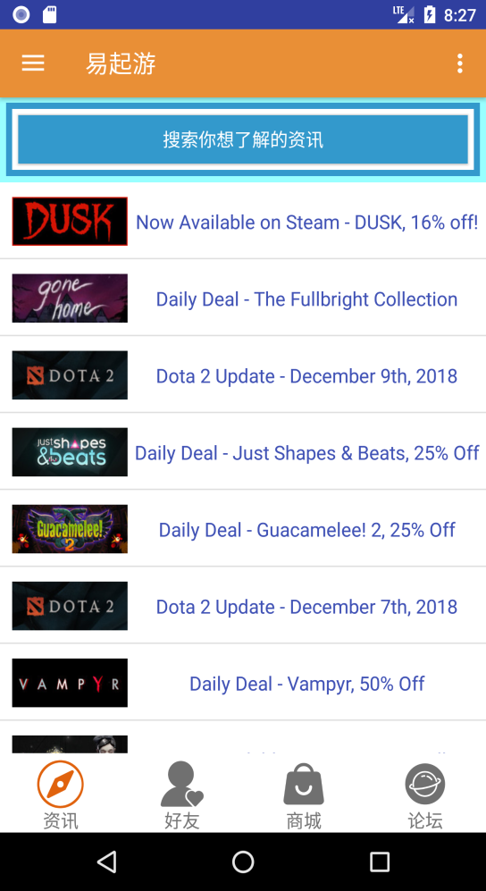
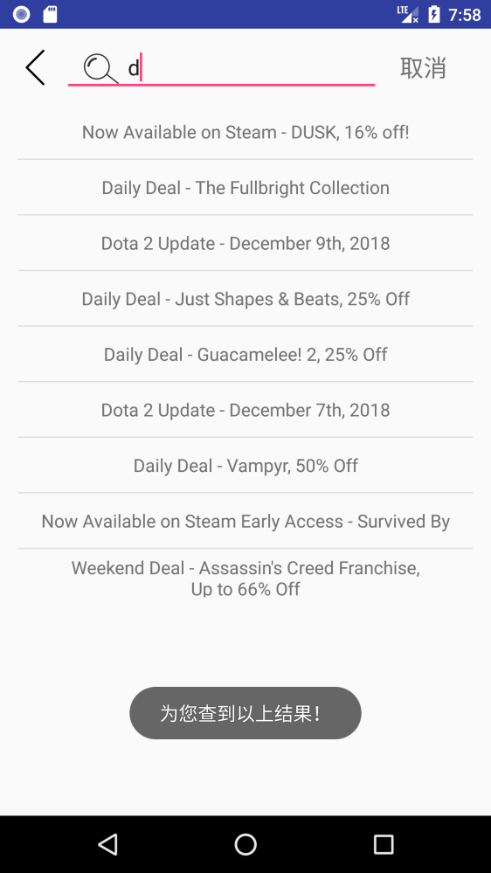
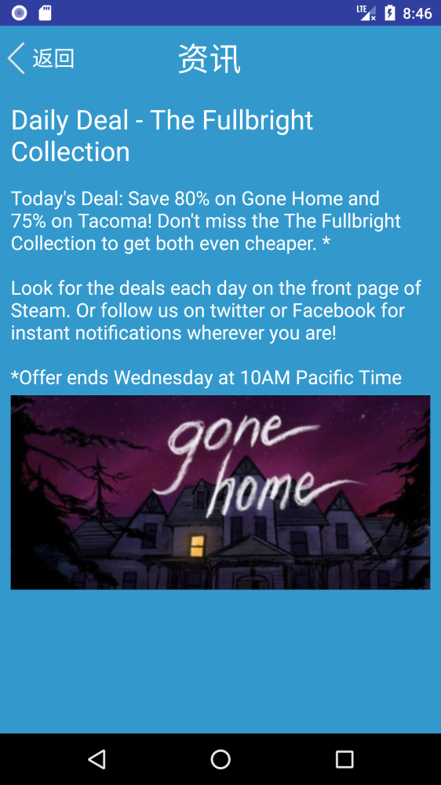
界面展示-资讯

Slide 14
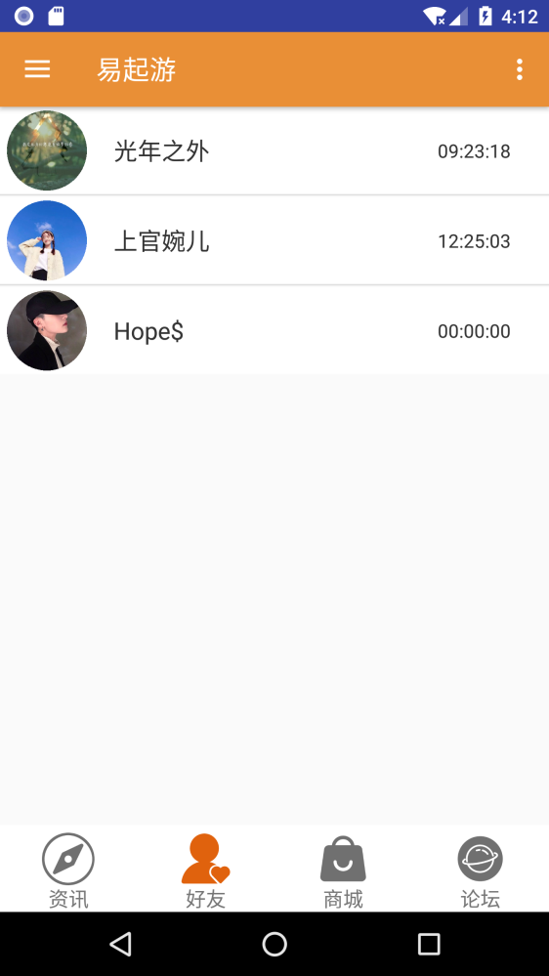
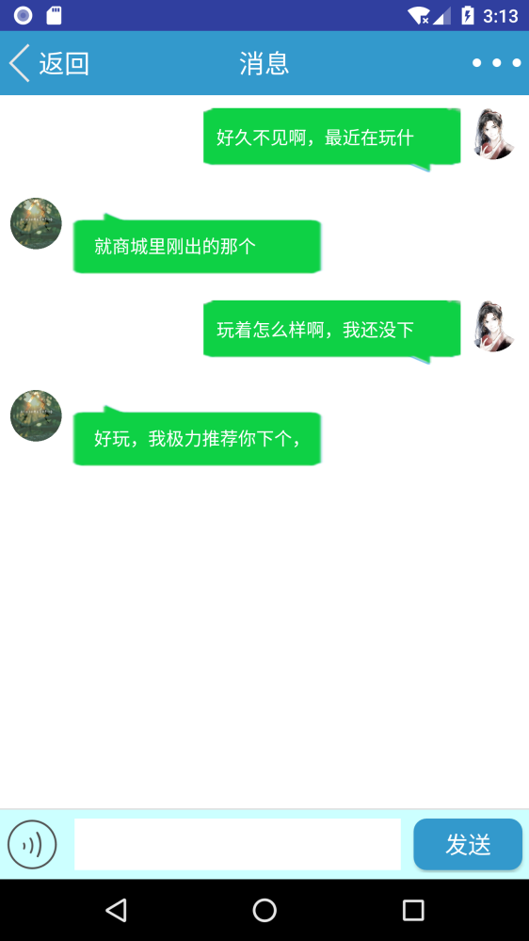
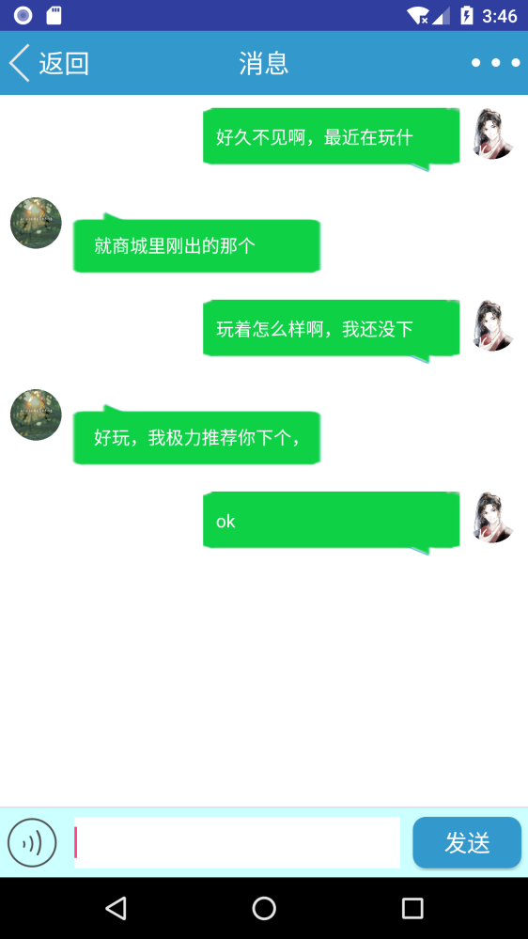
界面展示-好友

Slide 15
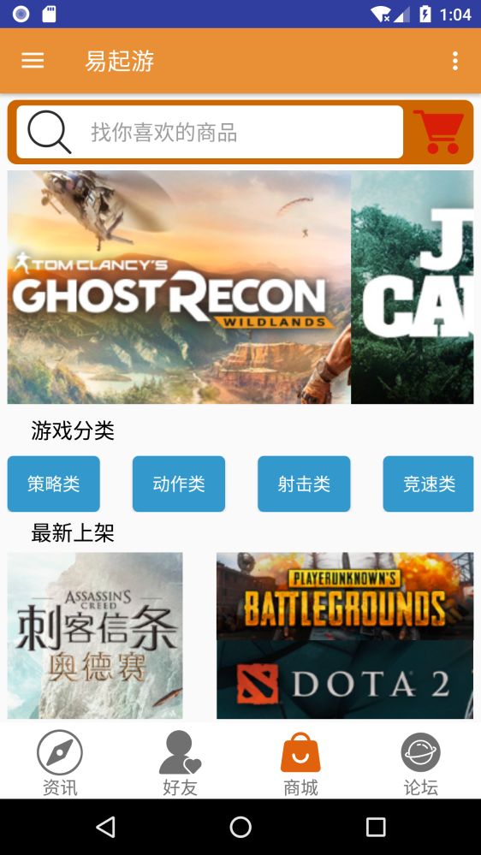
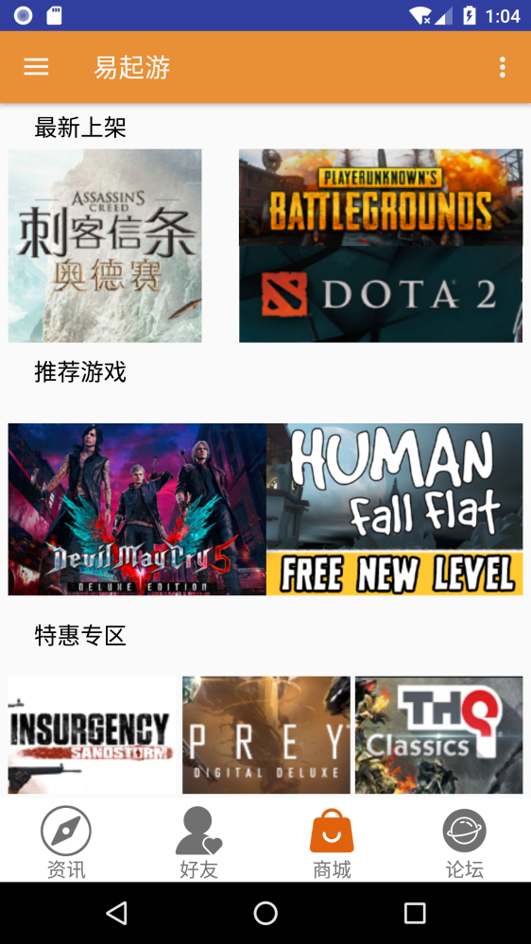
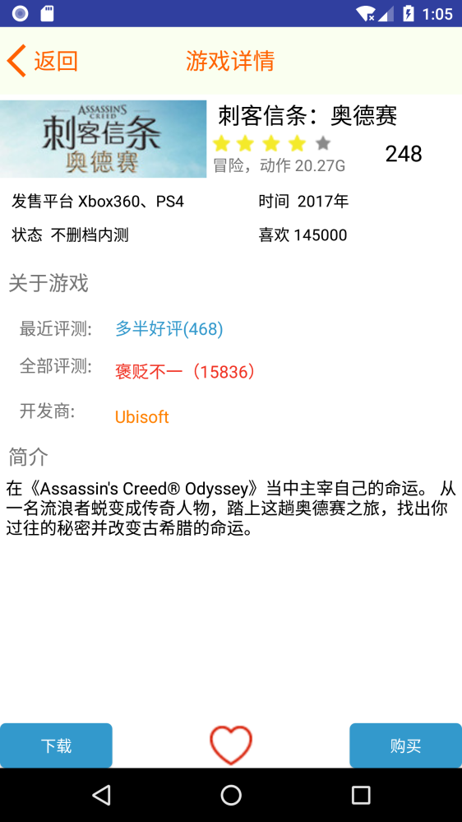
界面展示-商城

Slide 16
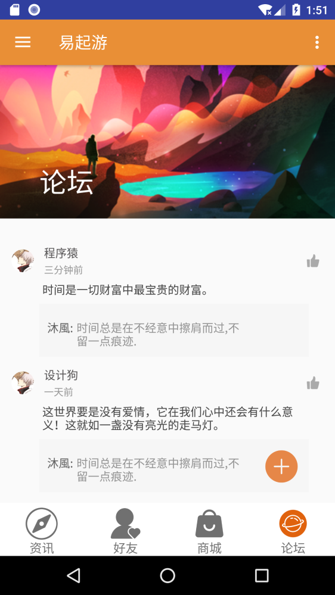
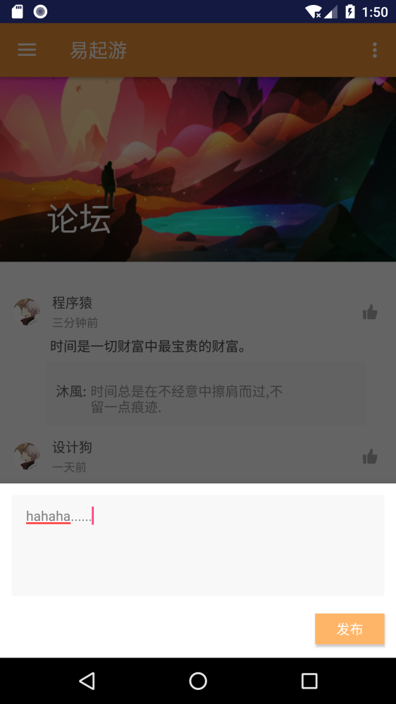
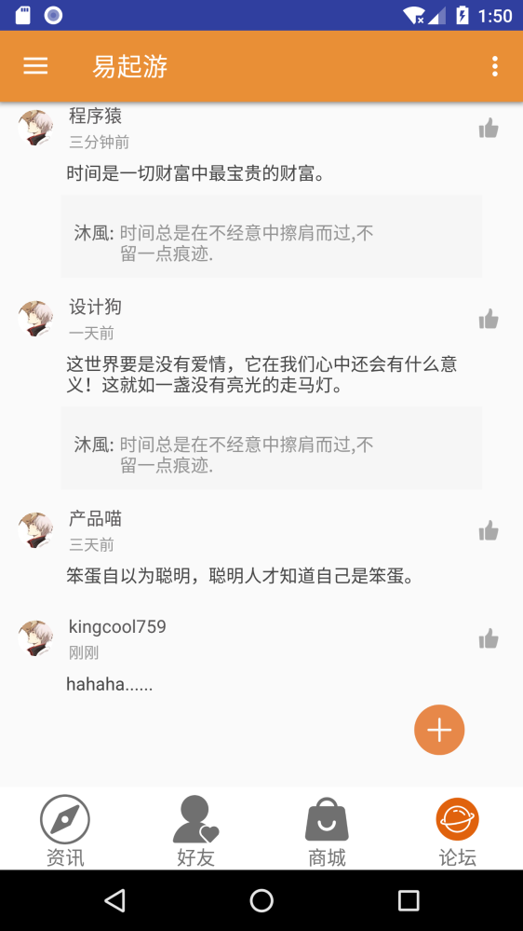
界面展示-论坛

Slide 17
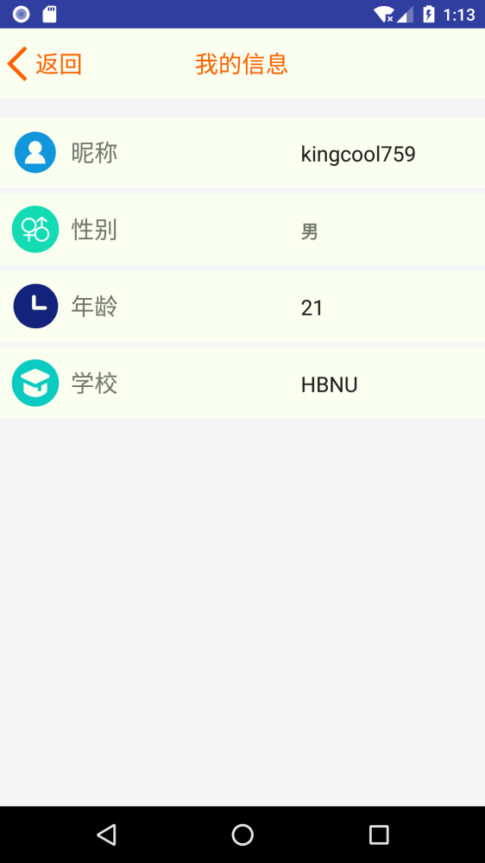
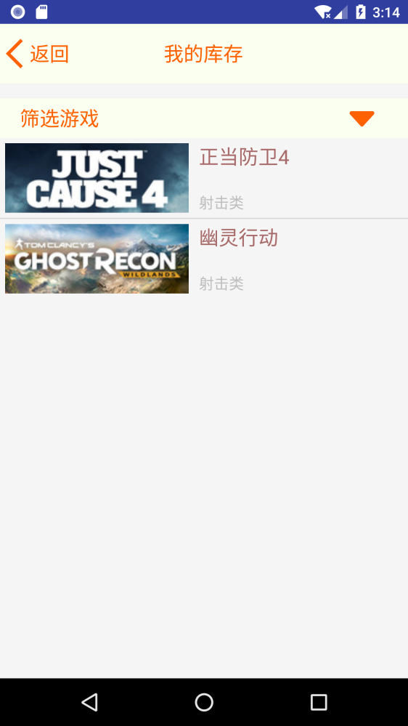
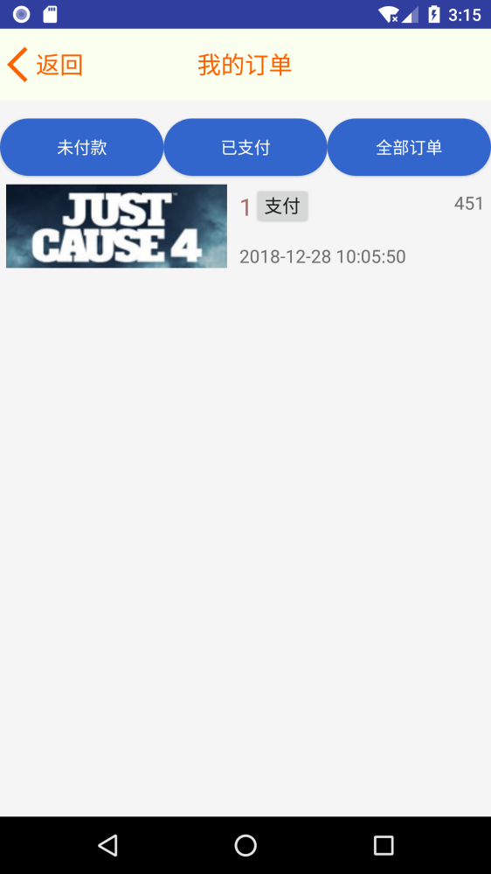
界面展示-滑出侧边栏

Slide 18
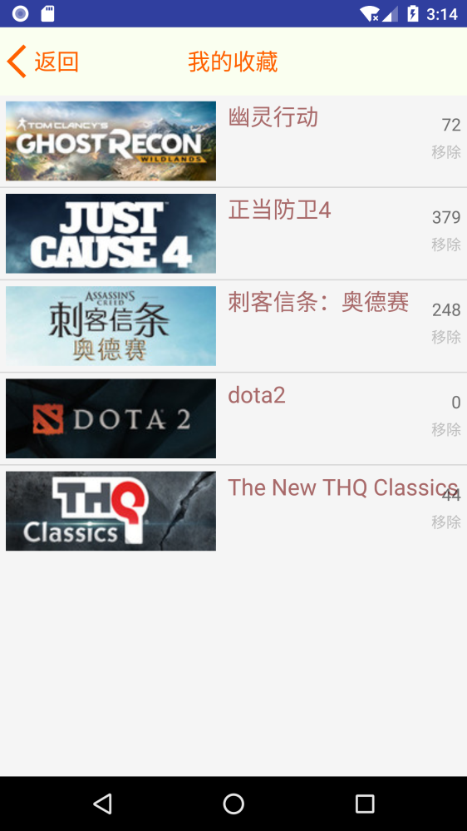
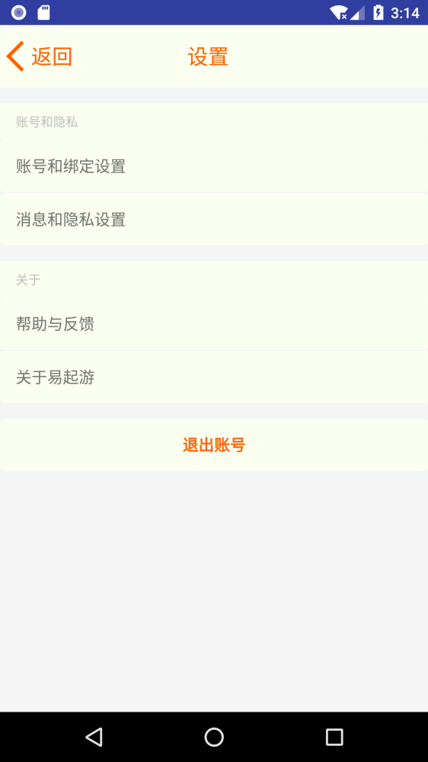
界面展示-滑出侧边栏

Slide 19
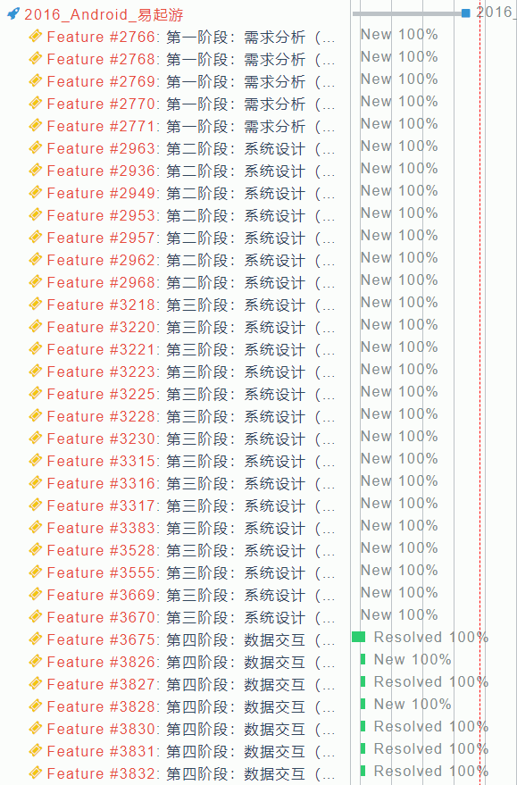
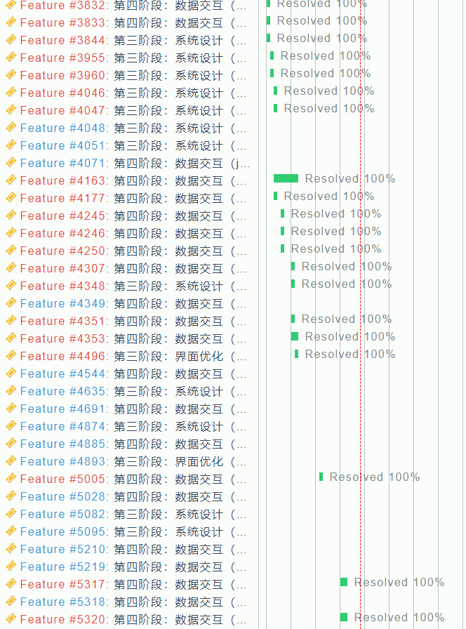
Redmine-任务展示

Slide 20
功能实现
业务逻辑：
1、新用户注册信息写入数据库；
2、用户登录用户名和密码验证；
3、用户记住密码功能；
4、登录界面密码框小眼睛明密文切换功能；
5、忘记密码-找回密码匹配注册时手机号-重置密码功能。
业务逻辑：
1、用户名登录展示，头像采取默认头像；
2、我的信息实时更改-数据库同步；
3、我的库存-已购买游戏-数据库同步-分类筛选；
4、我的订单-未支付-已支付-全部订单-数据库同步；
5、我的收藏-数据库同步；
6、设置-退出平台出栈操作。
登录注册
A
滑出
侧边栏
B
业务逻辑：
1、服务器端获取数据库中资讯列表；
2、资讯搜索功能-数据库模糊匹配；
3、咨询详情页-服务器端获取图片-数据库获取超大文本。
资讯
C
D
好友
业务逻辑：
1、好友列表数据库获取数据；
2、好友聊天-实时发送信息。

Slide 21
功能实现
商城
A
业务逻辑：
1、用户可在他人帖子下实时发送评论；
2、用户可以自行发布帖子。
业务逻辑：
1、商城页顶部图片轮播；
2、点击游戏图片跳转至游戏详情界面，数据库同步，服务器端图片获取；
3、游戏分类-数据库同步；
4、游戏收藏-收藏红心点击-自动跳转至“我的收藏”
5、游戏购买-点击购买-自动跳转至“我的订单”显示未支付-若点击支付则显示至未支付-在全部订单可查看所有订单。
B
论坛

Slide 22
2019
演示完毕，谢谢观看
易起游项目开发团队

